Slide 1
Tres lemas para la quietud
Andrés Aparicio

Slide 3
dar cuenta de las posibilidades de la inmovilidad como perspectiva creativa en la práctica teatral
Notes:
A través del análisis de un proceso creativo que este apoyado en la inmovilidad como perspectiva creativa. Para esto me estoy apoyando en dos soportes teóricos que relevan la centralidad de las relaciones de influencia mutua entre cuerpo y entorno.

Slide 4
discapacidad
corporización
compleja
cuerpo
entorno
Notes:
Siebers

Slide 5
mundo-con-sentido
enacción
organismo
mundo

Slide 6
acontecimiento
teatro
cuerpo
espacio teatral

Slide 7
Alberto Vega
Notes:
Sigue una serie de reflexiones sobre el movimiento, reflexiones guiadas por mis conversaciones con Alberto, y que he condensado en tres lemas que pretendo usar como base para una serie de ejercicios escénicos en el segundo semestre.

Slide 8
movimiento de la vida espiritual
t
Notes:
30”
Alberto me recomendó leer “De lo espiritual en el arte” de Kandinsky. Allí, el artista habla de la vida espiritual como un triángulo que se mueve lentamente hacia arriba y hacia delante, donde quienes se encuentran en las secciones superiores son incomprendidos por quienes están en las inferiores; y, dice el autor, que “En todas las partes del triángulo se hallan artistas. Todo el que ve más allá de los límites de su sección es un profeta para su alrededor y colabora al movimiento del lento carro”.
“

Slide 9
movimiento de la vida espiritual
t
Notes:
30”
El trabajo de cada artista, entonces, colabora con el movimiento del triángulo, empujando hacia arriba y delante; trabajo que es, a su vez, un movimiento del artista en el espacio de creación artística, espacio que se amplia con el tiempo a través de ese movimiento.

Slide 10
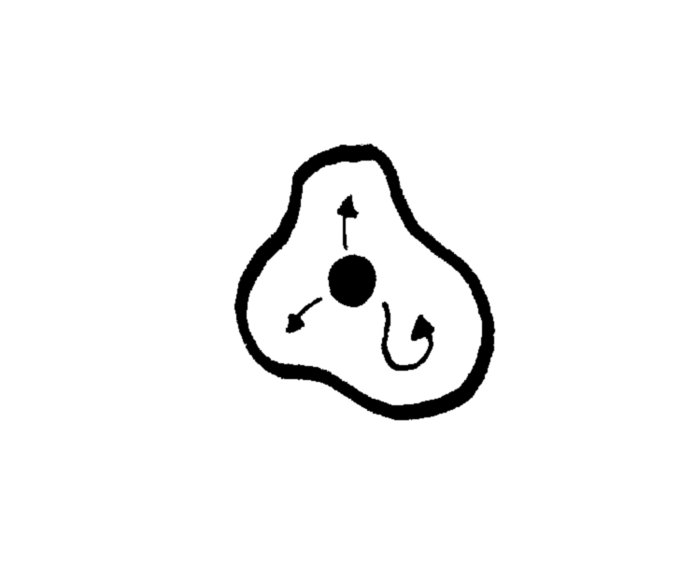

$$m⟺E$$
Notes:
2’
Esta metáfora de proceso artístico como movimiento en un espacio de creación artística está ligada con el rol del movimiento en el desarrollo de los organismos vivos en general y del ser humano en particular. De vuelta en el contexto de la enacción, el movimiento es central en la cognición, pensamos por que nos movemos, y al movernos creamos nuestro espacio.

Slide 11
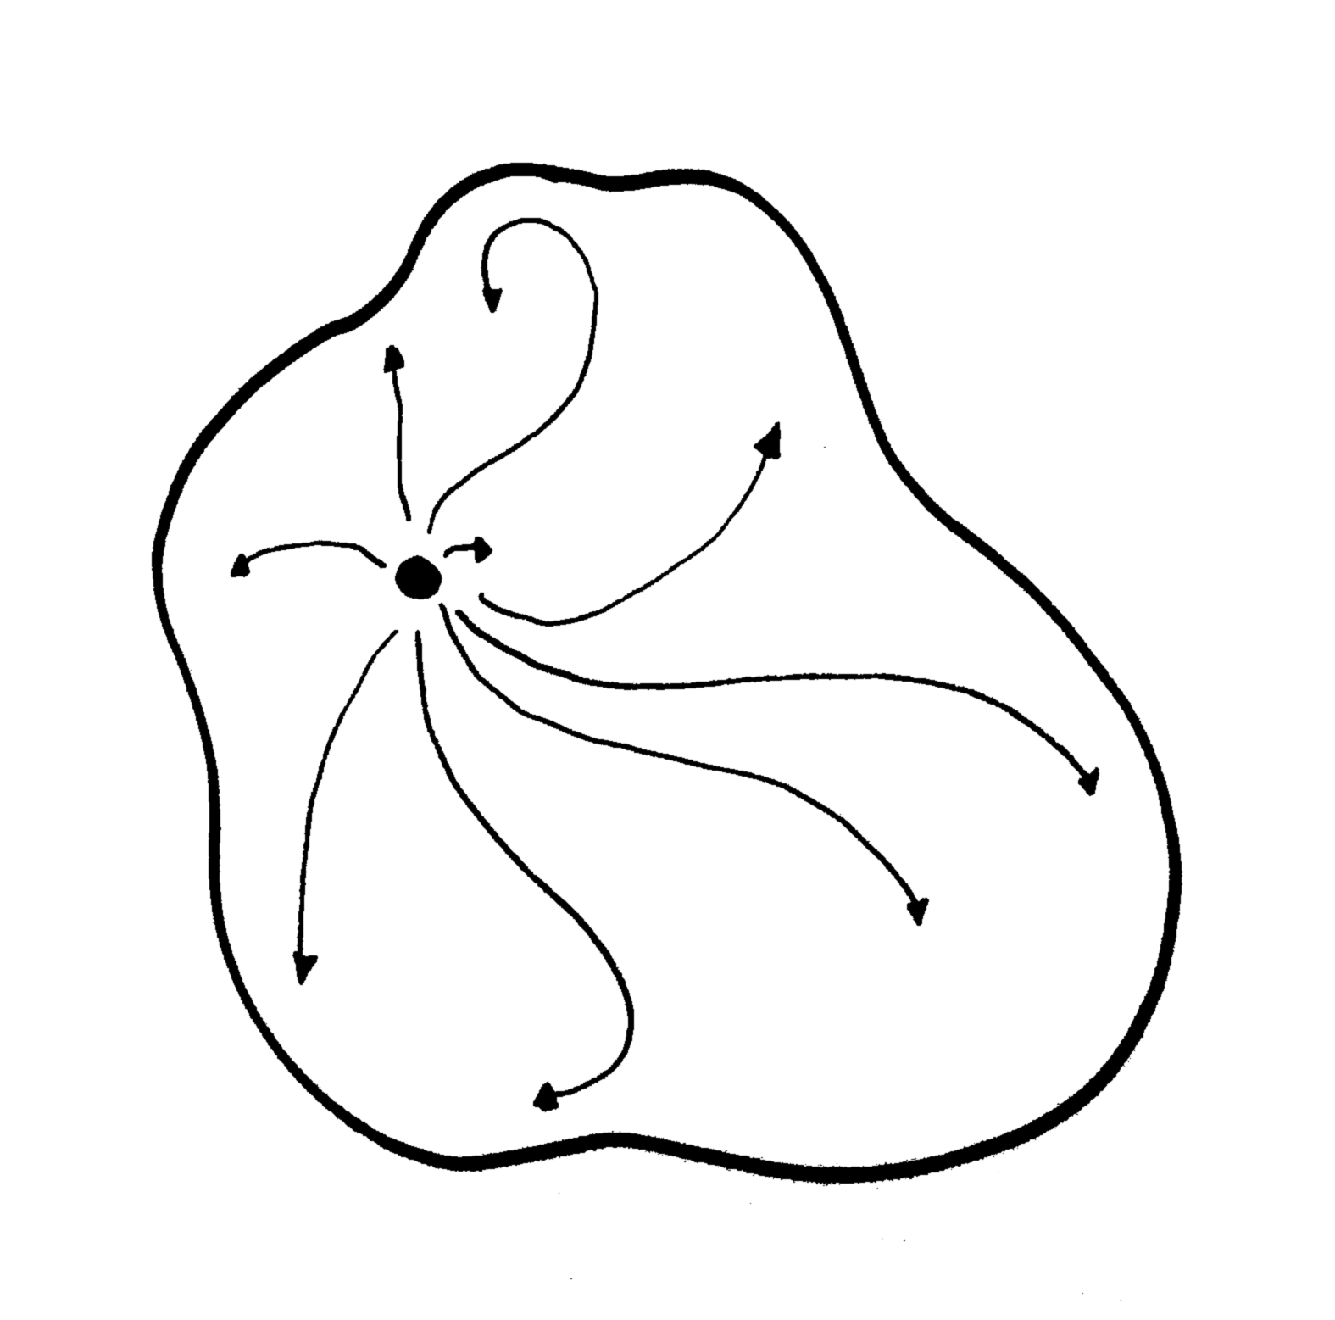
$$m⟺E$$
Notes:
2’
Maxine Sheets-Johnstone dice que el “espacio experiencial no tiene nada que ver con distancias medidas o medibles sino que es una dimensión del movimiento mismo”. El espacio no es un contenedor en el que estamos metidos sino que es un espacio dinámico y creado kinestésicamente, y que además influye en la gama de movimientos posibles.
Este es el Axioma 1: el movimiento crea el espacio y el espacio abre posibilidades de movimiento.

Slide 12

$$m_{i}$$
Notes:
2’
Entonces, podemos pensar en nuestra experiencia subjetiva individual consciente como una serie de movimientos en un espacio interior, contexto en el que seguir nuestros pensamientos implica un desplazamiento concreto en ese espacio, contexto en el que la reflexión asociada con la creación artística es un movimiento en ese espacio

Slide 13

$$p$$
Notes:
Dado que el axioma 1 implica que el espacio es dinámico, y que movimiento y espacio son interdependientes, cabe preguntarse qué pasa entonces con las restricciones al movimiento o las limitaciones al espacio. En una de nuestras conversaciones, Alberto mencionó el tema del pánico escénico y que le interesa trabajar desde ahí. Este pánico nos remite a una pérdida de control, a una pérdida de movimiento.
Pánico escénico, pérdida de control, inmovilidad, ”torn from all the basic things in which he experiences himself as sentient and conscious- breath, speech, movement- his hepless rage allows him tu cut lose”… ”catastrophe, paralysis, fear are prerequisities for the truthful presentation of human emotion in the theatre”

Slide 14
$$p$$
Notes:
El pánico, entonces y más allá del pánico escénico, será un círculo vicioso en el que el espacio se reduce en la medida en que el movimiento se restringe; y en el que el movimiento se restringe en la medida que el espacio se reduce. Entonces, para cada posible combinación movimiento/espacio existe la posibilidad del pánico.

Slide 15



$$m_{i}\frac{1}{∝}p$$
$$m_{i}$$
$$p$$
Notes:
En el contexto interior, este es el lema 1: el movimiento interior es inversamente proporcional al pánico. A más pánico, menos movimiento interior. A más movimiento interior, menos pánico. En la misma conversación le pregunté a Alberto si a su parecer había algo que mediara esta relación. Su respuesta fue la música.

Slide 16

$$M$$
Notes:
En su libro sobre las raíces corporales del sentido y el significado, el filósofo Mark Johnson tiene un capítulo en el que analiza las metáforas de movimiento en el espacio que permiten entender la música como movimiento. Allí dice que en “la música nada se mueve pero la música se mueve y nos mueve”.

Slide 17
$$M$$
Notes:
Según su análisis, una lectura posible es que el movimiento musical da cuenta del movimiento de nuestros flujos de experiencia subjetiva. Así que podríamos hablar de una relación entre la música y el movimiento interior del que he venido hablando, relación que tal vez sea el origen de la mediación entre movimiento y pánico.

Slide 18


$$m_{i}∝M$$
$$m_{i}$$
$$M$$
Notes:
Este es el lema 2: el movimiento interior es directamente proporcional a la música. La mediación entre movimiento interior y pánico está dada, entonces, por el hecho de que la música facilita el movimiento interior, lo que amplia el espacio interior, lo que a su vez facilita el movimiento. En otras palabras, la música permite re-establecer el circulo virtuoso de creación movimiento/espacio.

Slide 19

$$m_{e}$$
Notes:
Para el último lema debo volver al cuerpo. En el marco en el que estoy trabajando, el movimiento interior del que he estado hablando no ocurre en una dimensión inmaterial, espiritual y descorporalizada. Al contrario, está anclado en el cuerpo y emerge por las características de ese cuerpo. En esta medida, los movimientos interiores necesariamente tienen correlatos corporales, bien sea en términos de sensaciones interiores (las relacionadas con la propriocepción) o con movimientos corporales mínimos (lo que André Lepecki llama ”danza microscópica”)
La “danza microscópica” de Lepecki, función kinestésica, correlata corporal del movimiento interior

Slide 20
$$m_{e}$$
Notes:
En ambos casos, los movimientos exteriores, es decir, los movimientos del cuerpo en la escala de lo cotidiano y lo típico, tienden a ocultar los movimientos interiores y sus correlatos corporales. Habitualmente no atendemos a las sensaciones corporales que no estén reclamando nuestra atención (las ganas de hacer pipí como ejemplo mundano), ni percibimos el temblor de las fosas nasales al respirar. ¿Qué pasa cuando el movimiento que restringimos es el movimiento exterior?

Slide 21
$$m_{e}$$
Notes:
A medida en que el movimiento exterior disminuye, la escala en la percibimos nuestro propio cuerpo y de nuestros movimientos interiores cambia; percibimos más lo diminuto y lo interno, nos volcamos hacia ese espacio interior que se agranda porque nuestros movimientos interiores aumentan.

Slide 22



$$P\left(m_{i}\right)\frac{1}{∝}m_{e}$$
$${P(m}_{i})$$
$$m_{e}$$
Notes:
Este es el lema 3: la percepción del movimiento interior es inversamente proporcional al movimiento exterior

Slide 23
Notes:
Entonces, en la quietud, somos inmensos y estamos plenos de potencia.

Slide 24
Notes:
¿Qué sigue? Más lecturas, una búsqueda de la inmovilidad en el teatro chileno, enmarcada en la discapacidad como perspectiva creativa. Además, una serie de ejercicios escénicos con Alberto que nos permitan profundizar desde la práctica en las ideas que he presentado hoy. Ejercicios que son movimientos en el espacio de la práctica teatral;

Slide 25
Notes:
Movimientos que son una exploración de las posibilidades de ese espacio cuando se éste se recorre desde la inmovilidad corporal y que espero lo amplíen. Gracias.

